Slide 1

Algoritmos e Programação
Trabalho 2
Thyago Arthur Higgins Domingues
BP3008657
Gabriel Da Silva Camargo
BP3007642

Slide 2
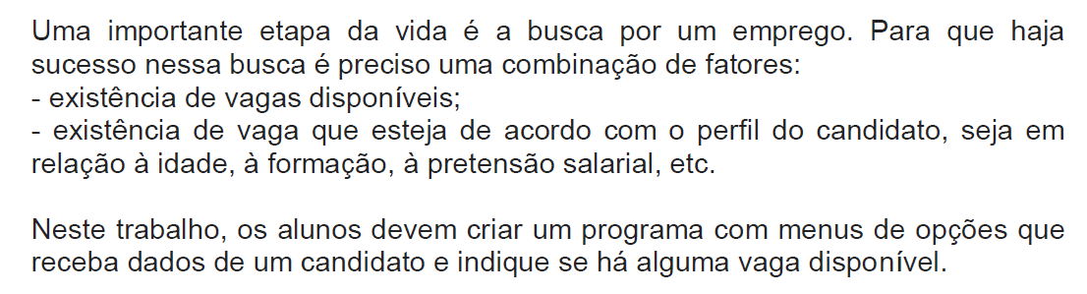
Tema

Slide 3
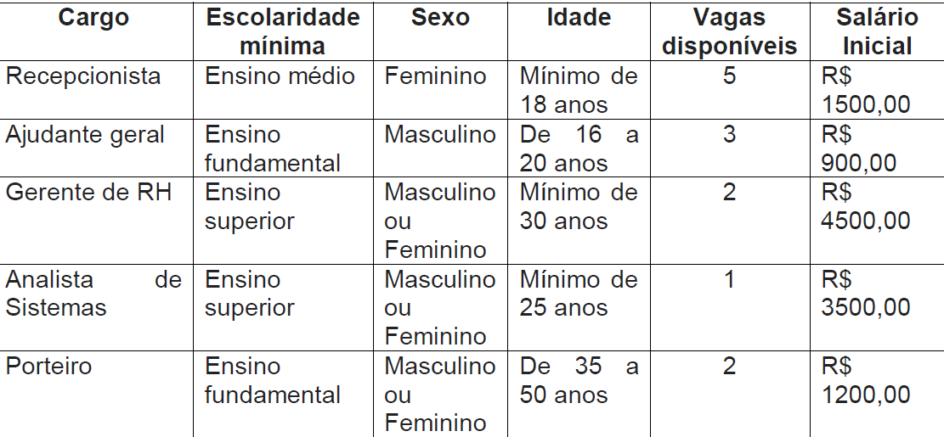
Tabela de requisitos

Slide 4
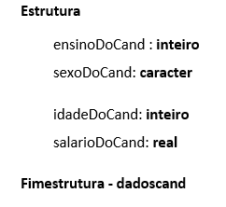
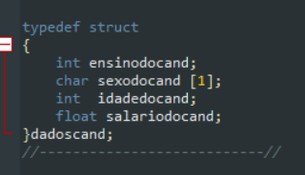
Struct
Struct em C
Struct(estrutura)em pseudocódigo

Slide 5
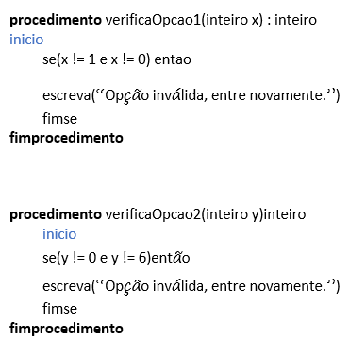
Procedimentos

Slide 6
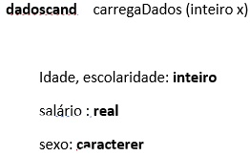
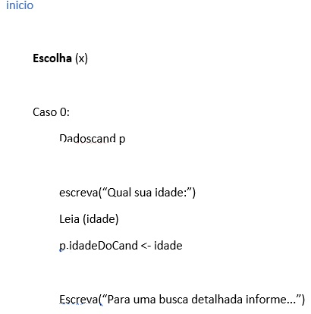
Procedimento carrega dados do usuário

Slide 7
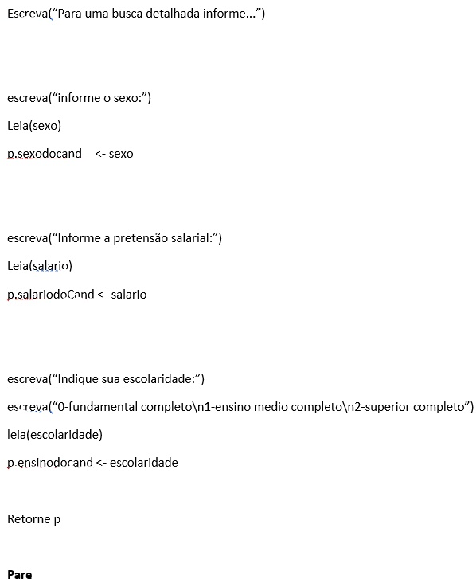

Slide 8
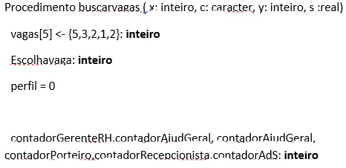
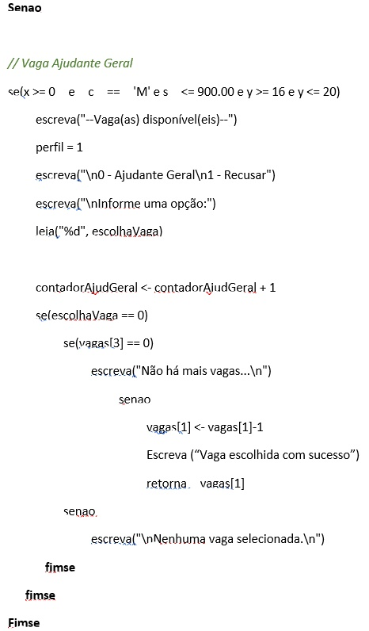
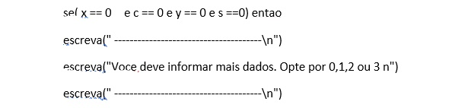
Procedimento para buscar vagas

Slide 9
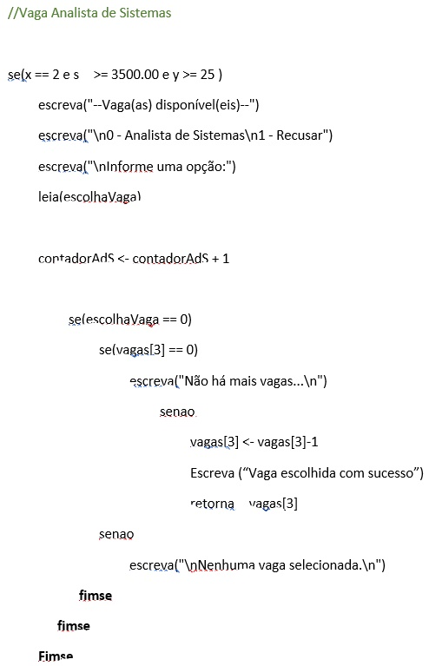
Exemplo de uma vaga

Slide 10
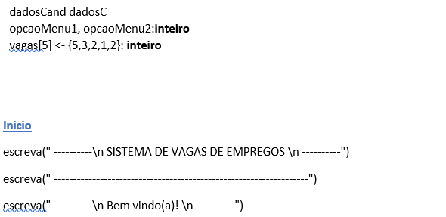
Principal

Slide 11
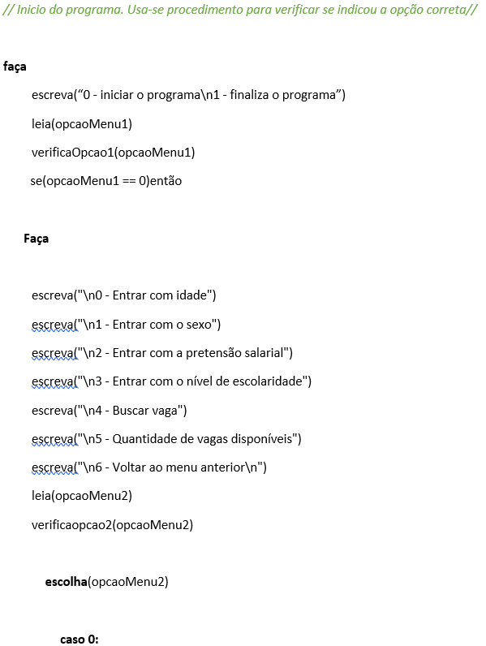

Slide 12
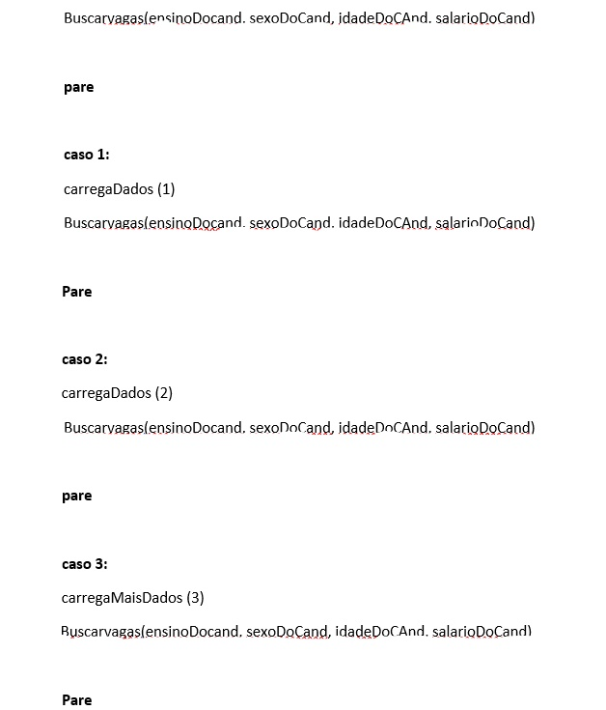

Slide 13
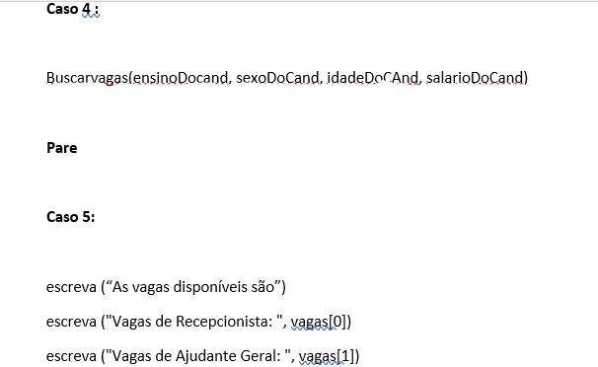
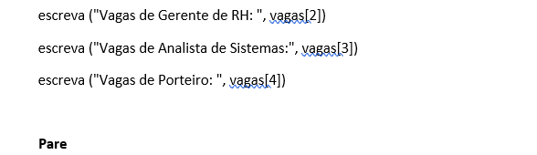
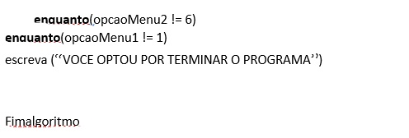

Slide 14

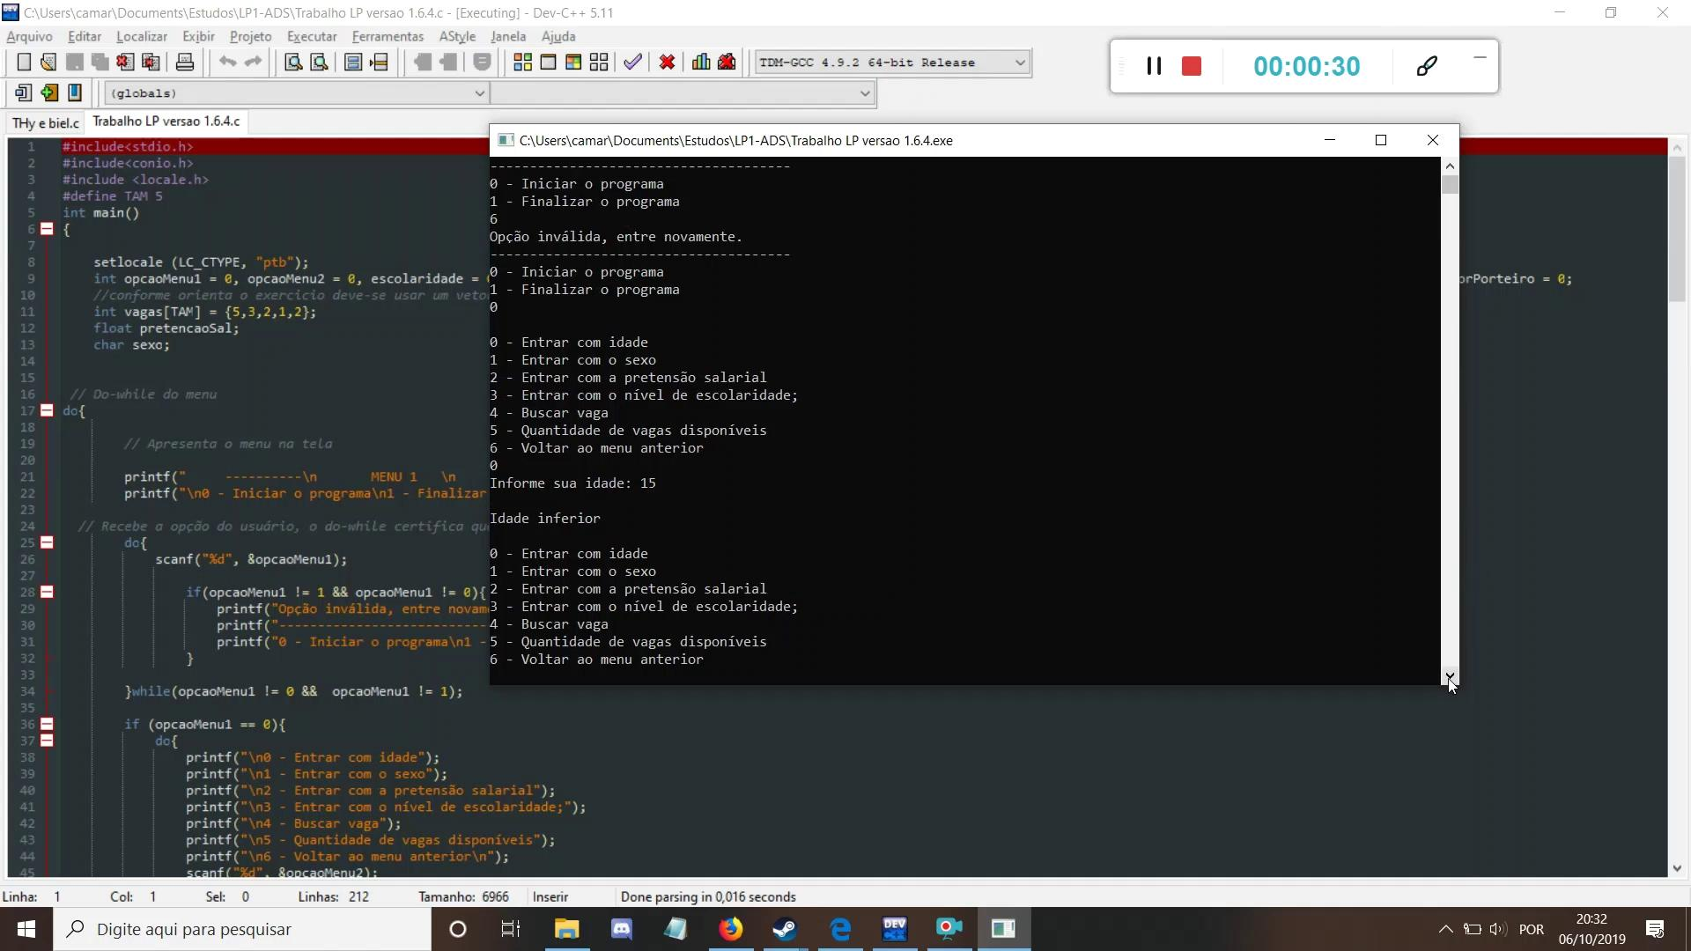

Slide 15
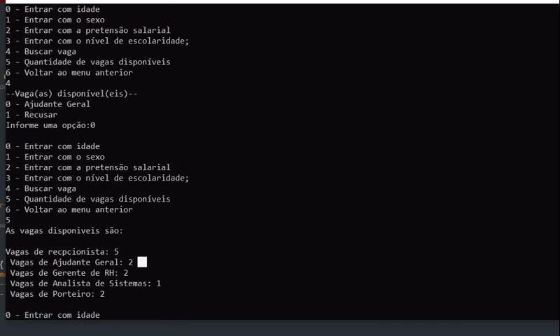

Slide 16
APO
Professor: Sergio Francisco da Silva.
Alunos:
Gabriel S. Camargo;
Thyago Arthur Higgins Domingues.

